Slide 1

Đồ án môn học PHÁT TRIỂN PHẦN MỀM CHO THIẾT BỊ DI ĐỘNG
TRƯỜNG ĐẠI HỌC KHOA HỌC TỰ NHIÊN – ĐHQG-HCM KHOA CÔNG NGHỆ THÔNG TIN
ĐỀ TÀI: ỨNG DỤNG NHẮN TIN
Giảng viên: Thầy Trương Toàn Thịnh
Nhóm 2
1. Nguyễn Phú Trung Anh | 18120276
2. Võ Thế Minh | 18120211
3. Lê Đức Thành | 18120238
4. Nguyễn Thị Ngọc Trâm | 18120246
5. Phạm Tống Bình Minh | 18120210

Slide 2
Nội dung
01
MÔ TẢ DỰ ÁN
02
CHI TIẾT ỨNG DỤNG
03
04
TÀI LIỆU THAM KHẢO
HỎI ĐÁP
DEMO ỨNG DỤNG
05

Slide 3
MÔ TẢ DỰ ÁN
MyMessage
Mục tiêu
Tính năng chính
Công cụ phát triển

Slide 4

MÔ TẢ DỰ ÁN
Mục tiêu
Ứng dụng Nhắn tin, gọi video và gọi thoại miễn phí cho mọi người.
Liên lạc với bạn bè, người thân mọi lúc mọi nơi thông qua mạng internet.
Đăng kí ứng dụng dễ dàng thông qua số điện thoại cá nhân.
Đơn giản, dễ sử dụng.

Slide 5
MÔ TẢ DỰ ÁN
2. Tính năng chính
Đăng kí – Đăng nhập bằng số điện thoại
Thêm bạn bè bằng số điện thoại
Cập nhật thông tin tài khoản (Tên tài khoản, ảnh đại diện, mô tả)
Gửi – Nhận tin nhắn văn bản
Thực hiện cuộc gọi video *
Thực hiện cuộc gọi thoại *
Tạo nhóm chat *
Gửi file (âm thanh, hình ảnh) *
(*) Tính năng đang phát triển

Slide 6


MÔ TẢ DỰ ÁN
3. Công cụ phát triển
IDE: Android Studio
Cơ sở dữ liệu: Firebase

Slide 7
CHI TIẾT ỨNG DỤNG
Thiết kế kiến trúc
Một số đoạn code
Cơ sở dữ liệu
Giao diện
Các tính năng đã phát triển
Các tính năng đang xây dựng
Thư viện hỗ trợ
Phương hướng phát triển

Slide 8
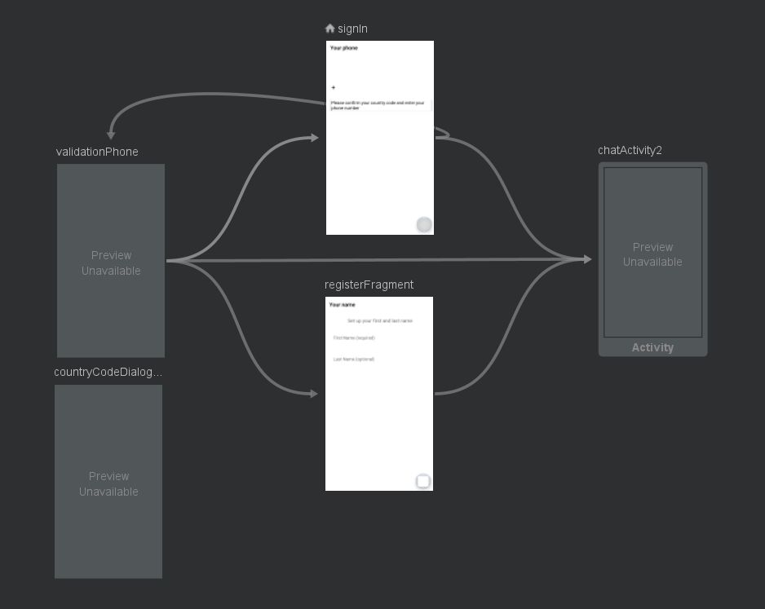
CHI TIẾT ỨNG DỤNG
1. Thiết kế kiến trúc
Navigation component
Tối thiểu lượng Activity
Tận dụng tối đa Fragment
nav_graph.xml

Slide 9
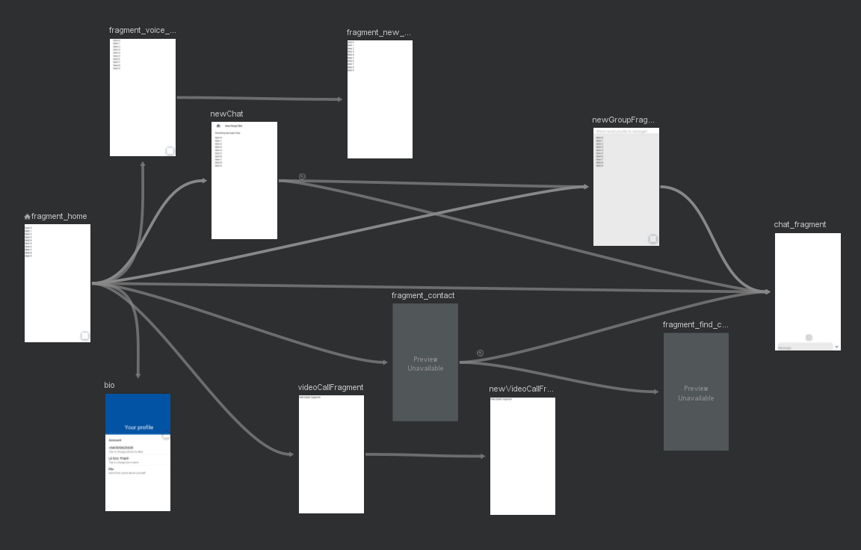
CHI TIẾT ỨNG DỤNG
1. Thiết kế kiến trúc
Navigation component
Tối thiểu lượng Activity
Tận dụng tối đa Fragment
nav_graph_main.xml

Slide 10
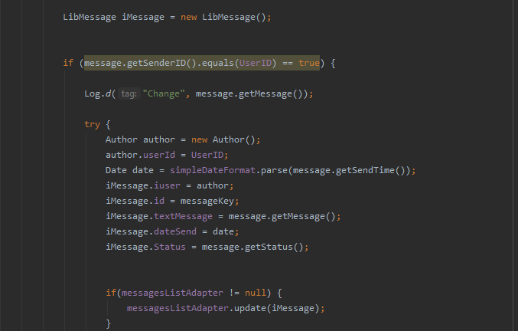
CHI TIẾT ỨNG DỤNG
2. Một số đoạn code
Thêm tin nhắn mới
Dòng if, update tin nhắn cũ

Slide 11
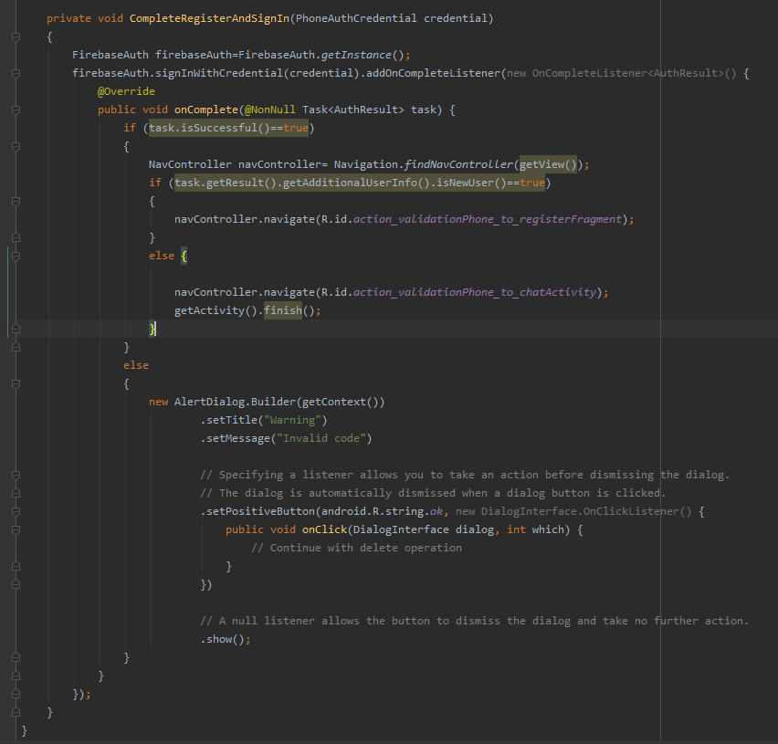
CHI TIẾT ỨNG DỤNG
2. Một số đoạn code
Kiểm tra mã otp gửi tới người dùng
Nếu đúng-> đăng nhập cho người dùng
Nếu sai-> hiển dialog thông báo

Slide 12
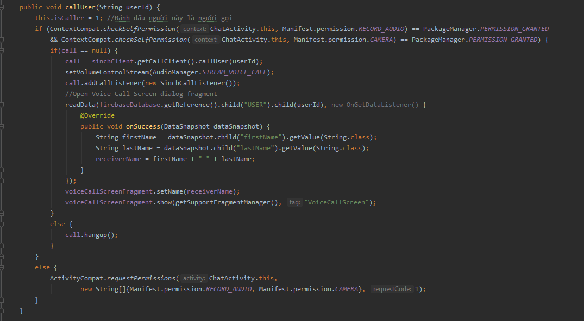
CHI TIẾT ỨNG DỤNG
2. Một số đoạn code
Thực hiện cuộc gọi

Slide 13
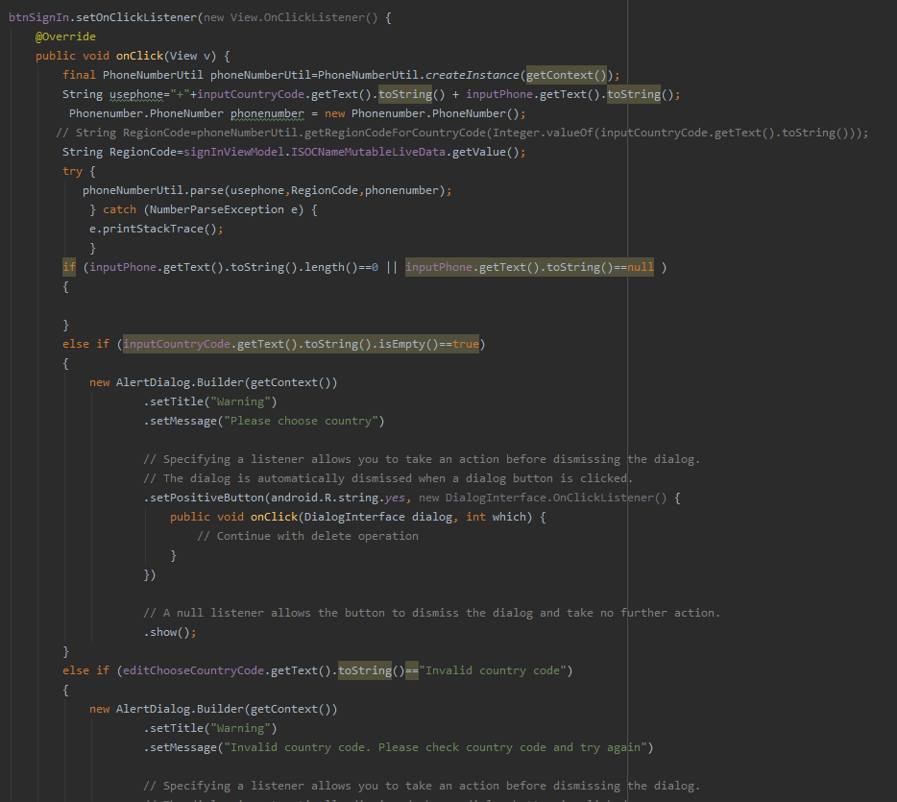
CHI TIẾT ỨNG DỤNG
2. Một số đoạn code
Kiểm tra số điện thoại người dùng nhập vào có chính xác hay không

Slide 14
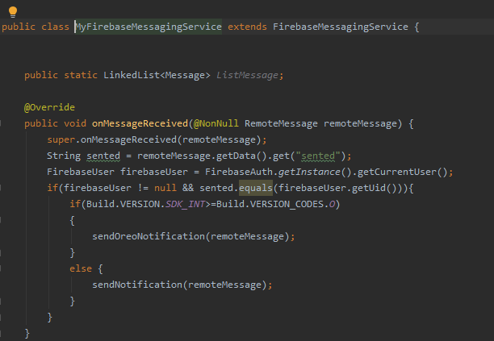
CHI TIẾT ỨNG DỤNG
2. Một số đoạn code
Xử lý gửi thông báo đến thiết bị

Slide 15
CHI TIẾT ỨNG DỤNG
3. Cơ sở dữ liệu
Firebase: Realtime Database
NoSQL
CONTACT
CONVERSATION_ID
MESSAGE
USER

Slide 16
CHI TIẾT ỨNG DỤNG
3. Cơ sở dữ liệu
CONTACT
CONVERSATION_ID
- (userID)
* (contactID)
+ contactStatus : …
+ firstNickName : …
+ lastNickName : …
+ userIdContact : …
*(contactID)
…
*…
- (userID) …
- …
- (conversationID)
- (conversationID)
- …

Slide 17
CHI TIẾT ỨNG DỤNG
USER
- (userID)
* ChatID
+ (pushID)
> ChatID: …
> ContactID: …
* currentChatID: …
* DeviceToken: …
* profileImage: …
* STATUS
+ State: …
+ Time: …
* bio:…
* firstNickName: …
* lastNickName: …
* phoneNum: …
MESSAGE
- (conversationID)
* (messageID)
+ message: …
+ receiverID: …
+ sendTime: …
+ senderID: …
+ status: …
*(messageID)
…
*…
- (conversationID) …
- …

Slide 18
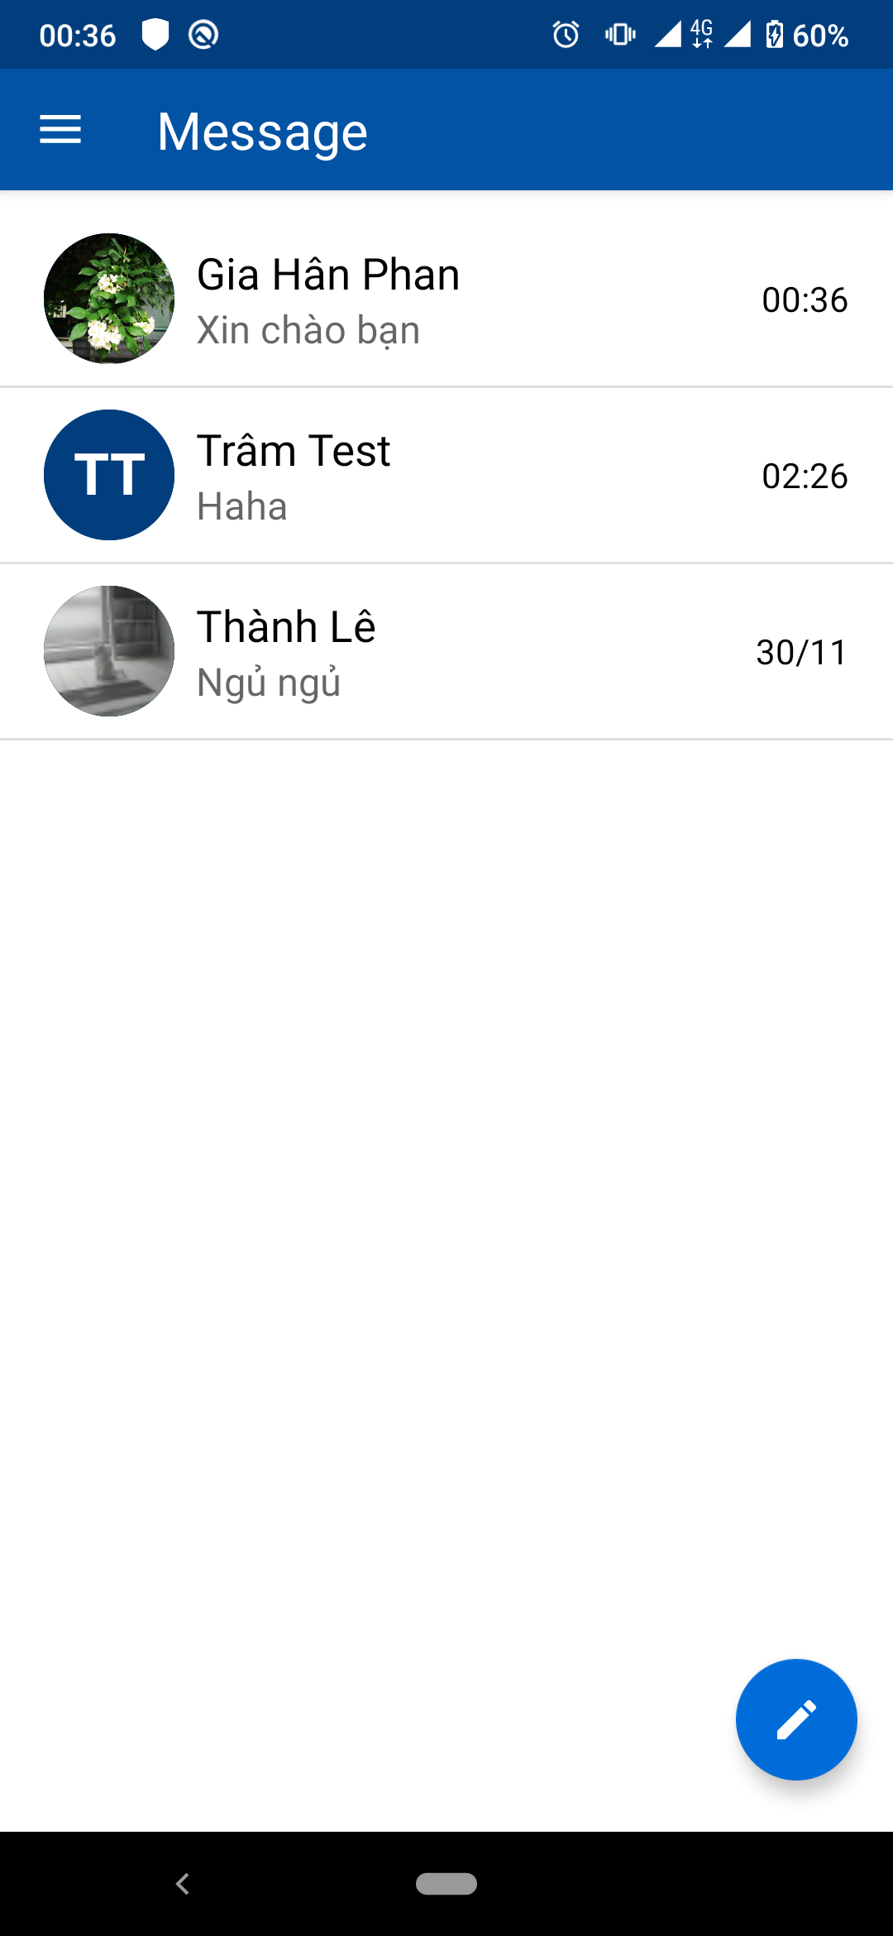
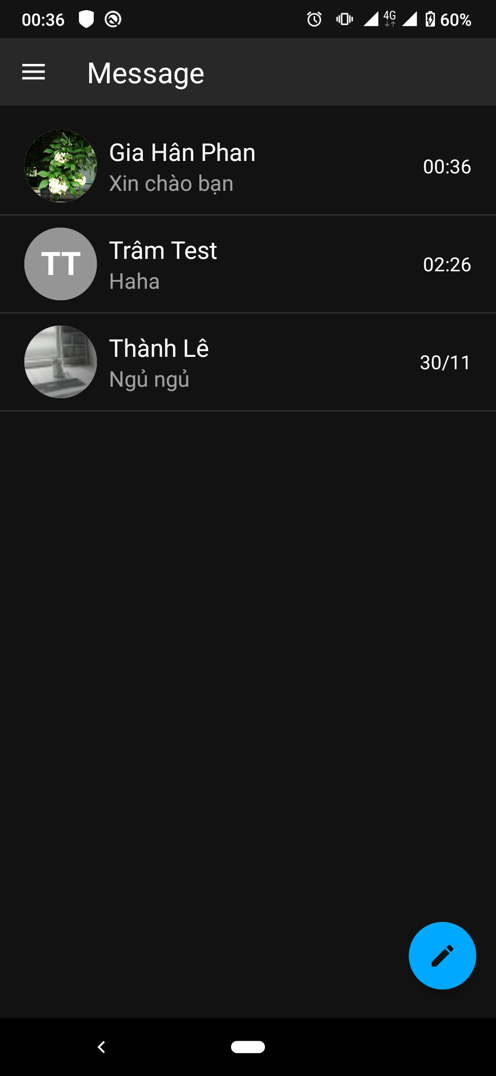
CHI TIẾT ỨNG DỤNG
4. Giao diện
Theo ngôn ngữ thiết kế Material của Google
Hỗ trợ Light Mode, hướng tới hỗ trợ Dark Mode
Tone màu chủ đạo: #0353A4
Ngôn ngữ: Tiếng Anh, hướng tới đa ngôn ngữ
Giao diện chính của ứng dụng (Light mode và Dark Mode)

Slide 19
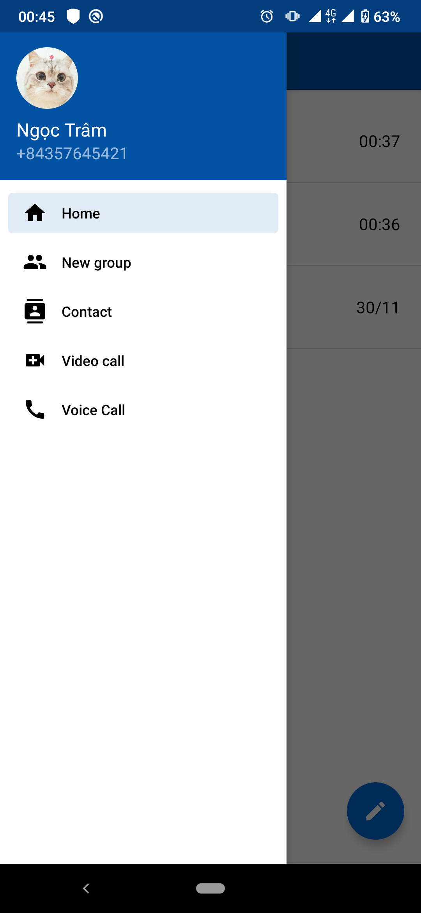
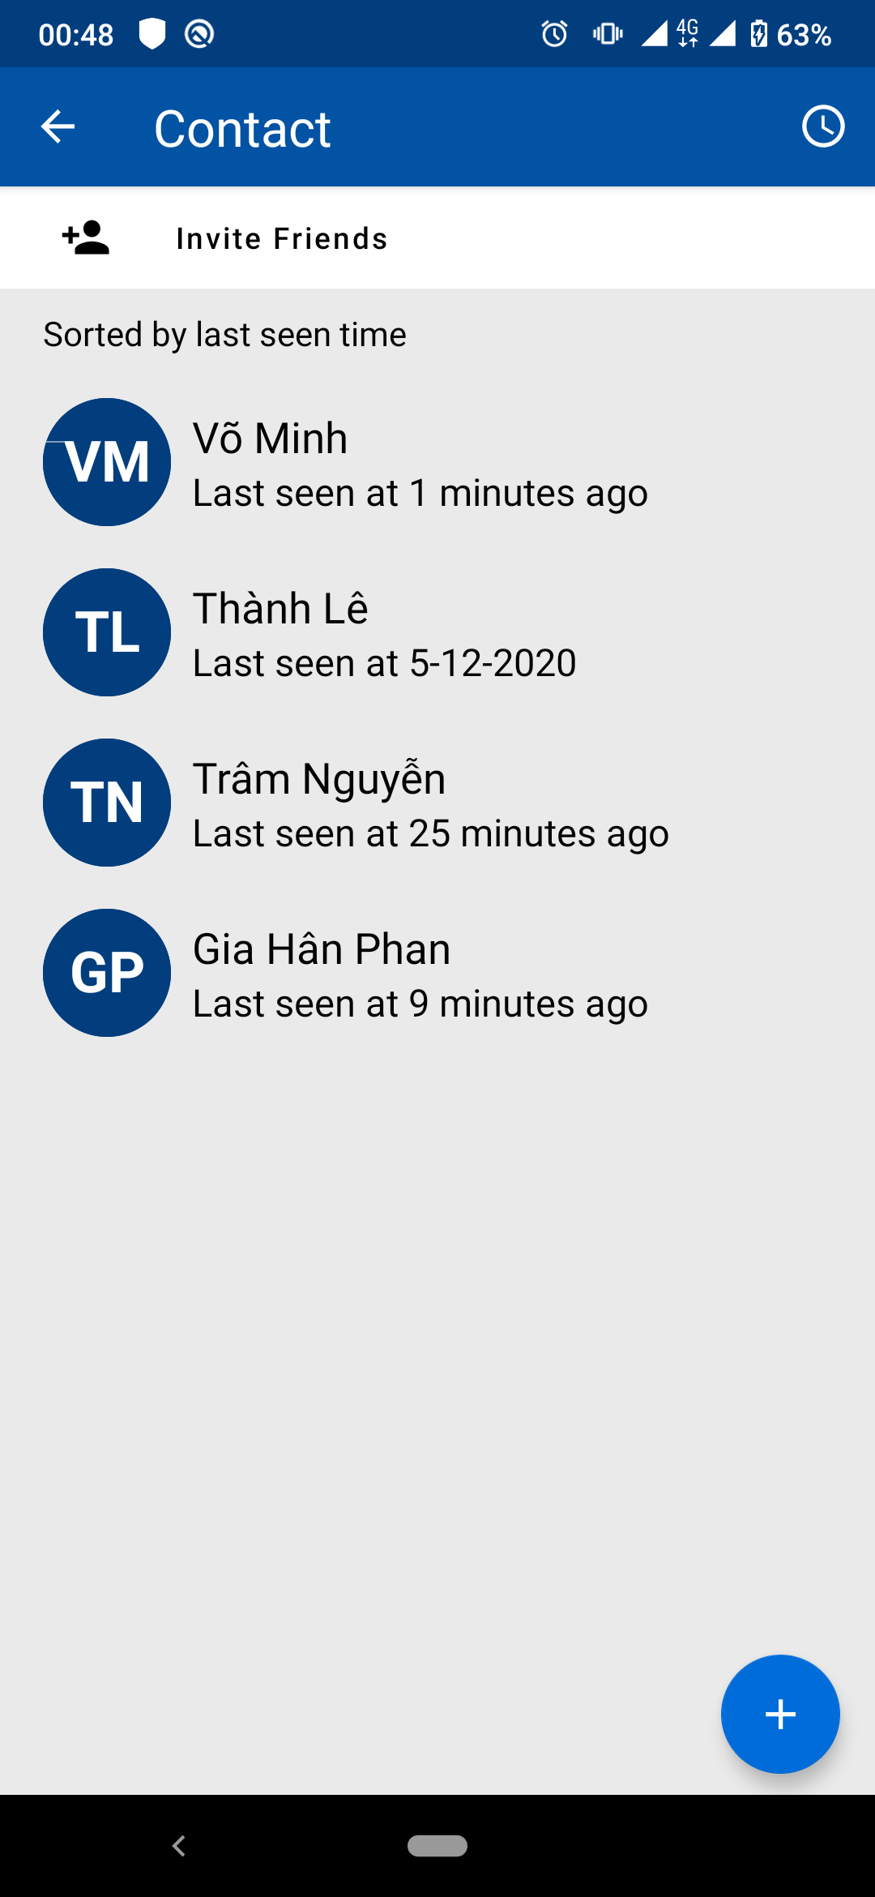
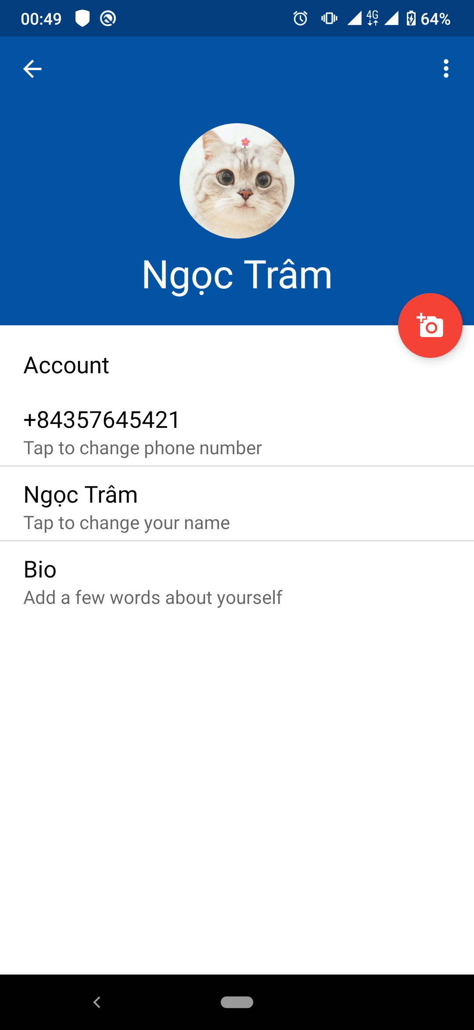
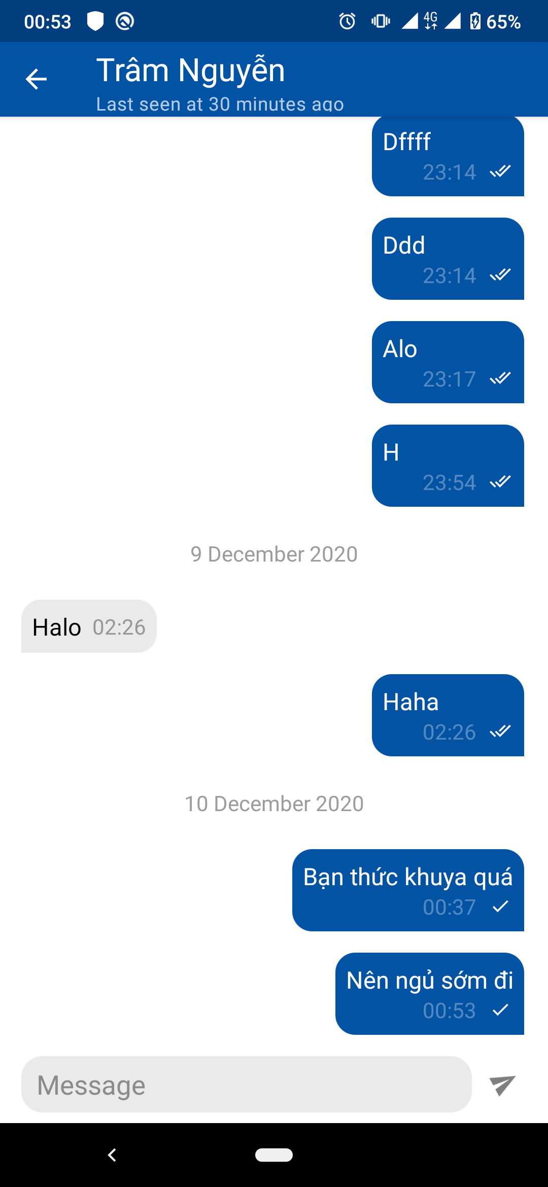
CHI TIẾT ỨNG DỤNG
Side bar
Liên hệ
Tài khoản cá nhân
Màn hình nhắn tin

Slide 20
CHI TIẾT ỨNG DỤNG
5. Các chức năng đã phát triển
Đăng kí – Đăng nhập bằng số điện thoại
Mô tả: Sử dụng số điện thoại cá nhân để đăng kí tài khoản. Thực hiện đăng nhập bằng mã xác thực được gửi về số điện thoại đã đăng kí.
Các bước thực hiện:
(1) Lựa chọn mã quốc gia/tìm kiếm mã quốc gia theo tên nước (mặc định +84: Vietnam)
(2) Nhập số điện thoại
Nếu số điện thoại chưa từng đăng kí tài khoản, chuyển đến bước (3)
Nếu số điện thoại đã đăng kí tài khoản, chuyển đến bước (4)
(3) Chuyển đến màn hình điền thông tin cá nhân (Họ, tên)
(4) Chuyển đến màn hình xác thực và nhập mã xác thực để đăng nhập
(mã xác thực gồm 6 số sẽ được gửi đến số điện thoại dung để đăng nhập)

Slide 21
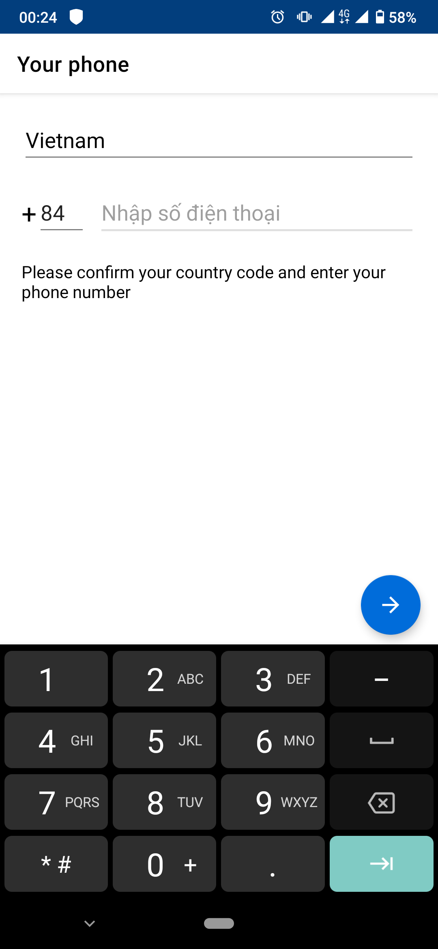
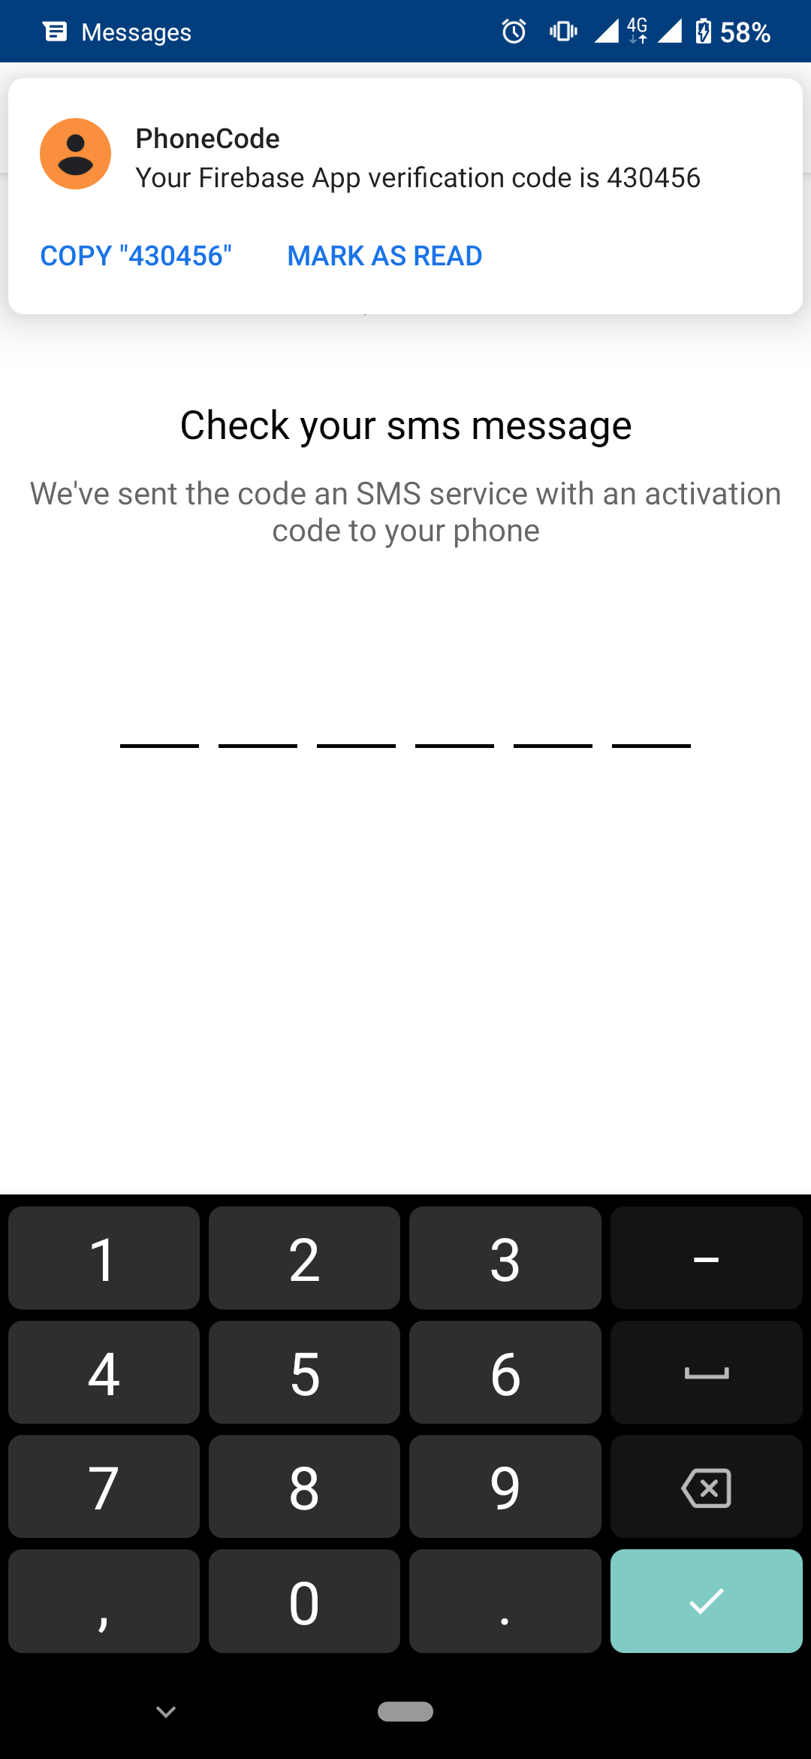
CHI TIẾT ỨNG DỤNG
5. Các chức năng đã phát triển
Đăng kí – Đăng nhập bằng số điện thoại
Các ngoại lệ cần xử lí: số điện thoại không hợp lệ, nhập sai mã xác thực, nhập mã xác thực hết hạn

Slide 22
CHI TIẾT ỨNG DỤNG
5. Các chức năng đã phát triển
Thêm bạn bè bằng số điện thoại
Mô tả: Thêm bạn bè (đã có tài khoản trên ứng dụng) vào danh sách liên lạc
Các bước thực hiện:
(1) Side bar ->Contact -> (New Contact)
(2) Nhập thông tin liên lạc
First name: bắt buộc
Last name: không bắt buộc
Lựa chọn mã quốc gia/tìm kiếm mã quốc gia theo tên nước (mặc định +84: Vietnam)
Số điện thoại: bắt buộc
(-) Số điện thoại chưa từng tạo tài khoản, gửi thông báo lỗi cho người dùng
(+) số điện thoại đã có tài khoản, liên hệ mới được thêm vào danh bạ
+

Slide 23
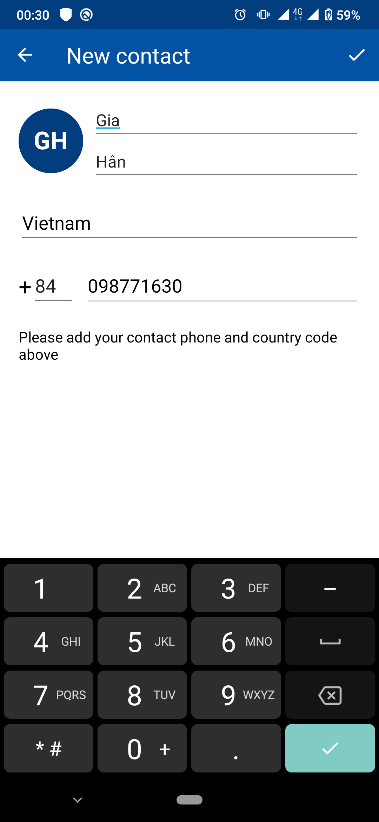
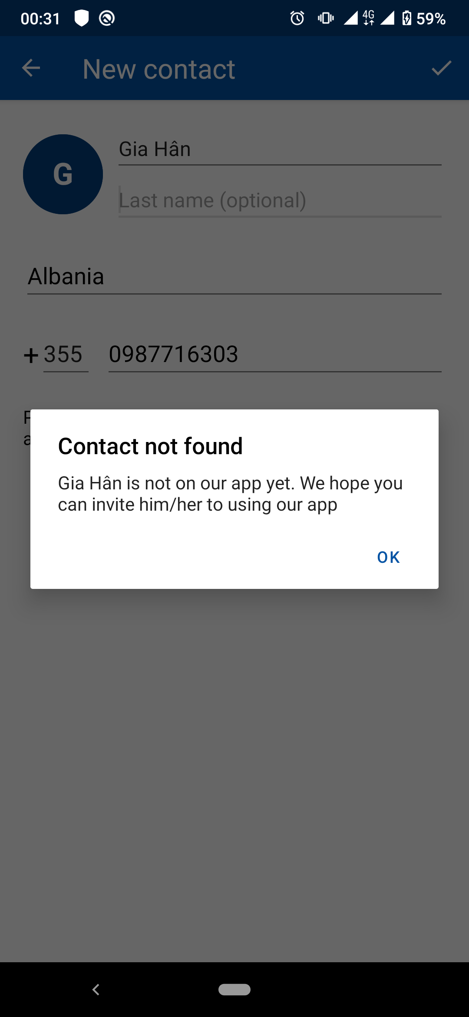
CHI TIẾT ỨNG DỤNG
5. Các chức năng đã phát triển
Thêm bạn bè bằng số điện thoại
Các ngoại lệ cần xử lý: số điện thoại vừa nhập có trong danh bạ -> cập nhật thông tin mới cho liên hệ đó
Các tính năng cần bổ sung: xem thông tin giới thiệu của bạn bè, xóa liên hệ trong danh bạ, chặn liên hệ

Slide 24
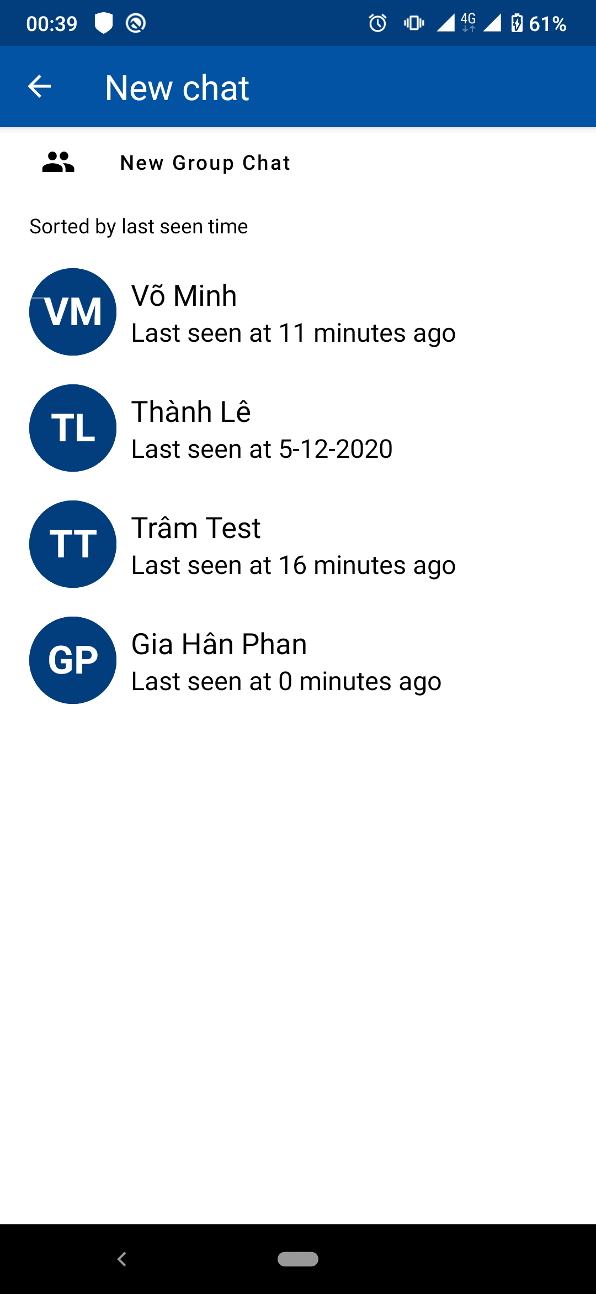
CHI TIẾT ỨNG DỤNG
5. Các chức năng đã phát triển
Thêm bạn bè bằng số điện thoại
Màn hình danh sách liên hệ: hiển thị danh sách tất cả các liên hệ và thời gian hoạt động gần nhất
Mỗi liên hệ khi nhấn vào sẽ chuyển người dùng đến màn hình nhắn tin tương ứng

Slide 25
CHI TIẾT ỨNG DỤNG
5. Các chức năng đã phát triển
Cập nhật thông tin tài khoản
Mô tả: Chỉnh sửa thông tin cá nhân, bao gồm Ảnh đại diện, Tên, Giới thiệu (Bio)
Các bước thực hiện:
(1) Side bar -> Ảnh đại diện/Tên viết tắt
(2) Sửa đổi thông tin
Ảnh đại diện: (Thay đổi ảnh/thêm mới ảnh)
Tên
Bio

Slide 26
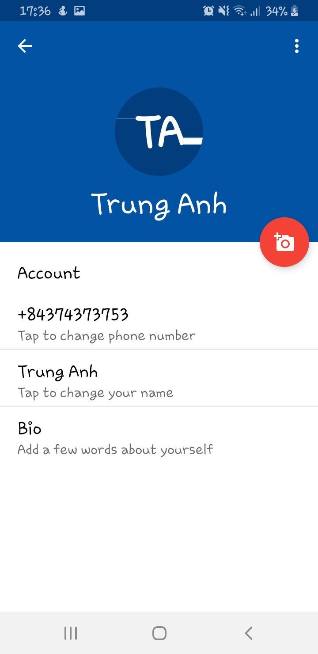
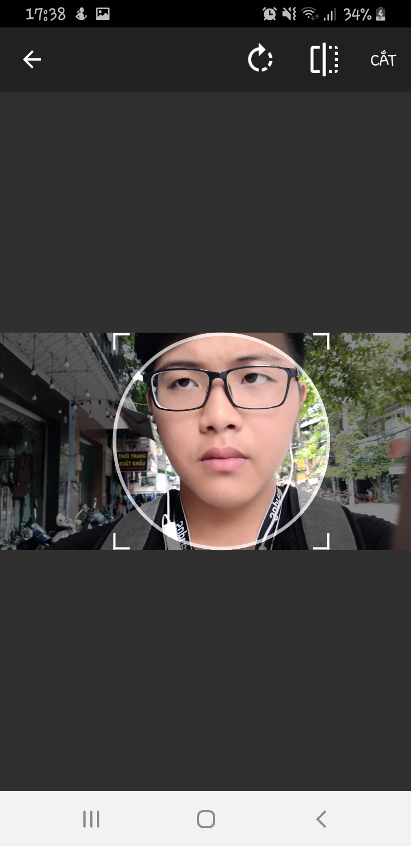
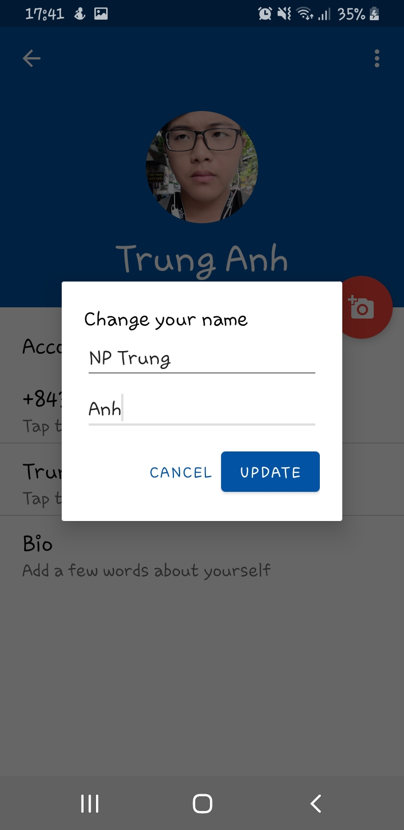
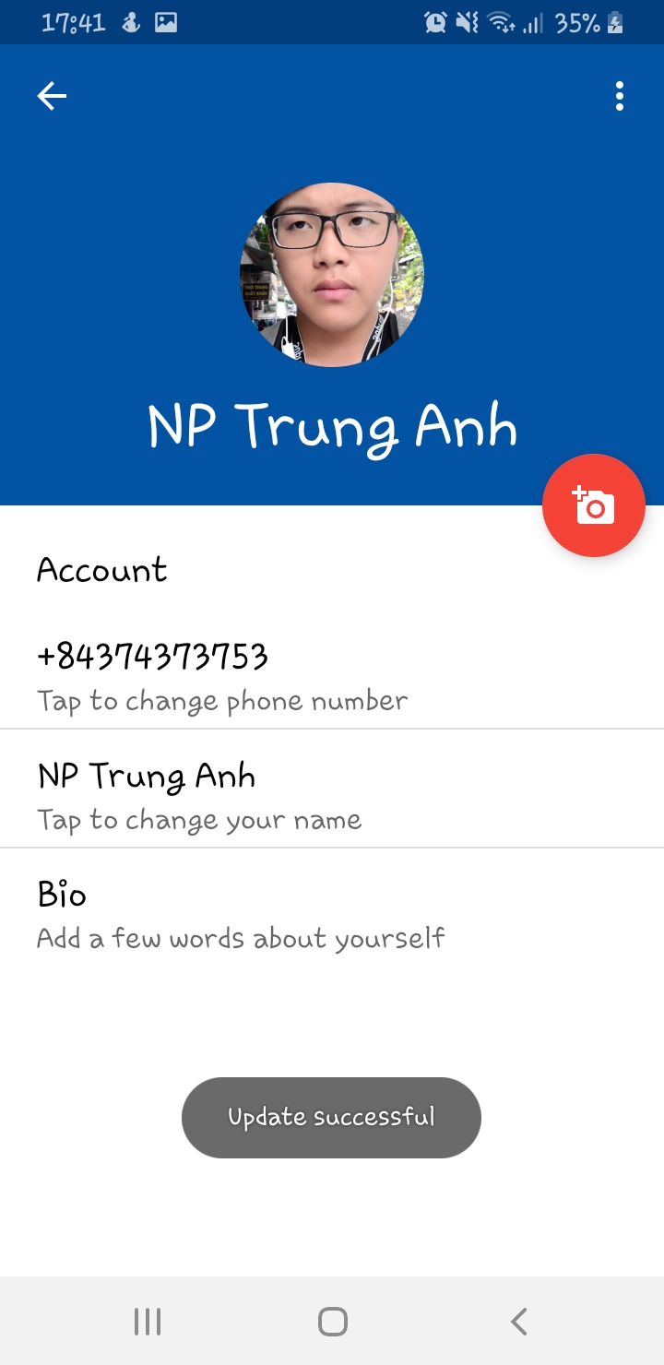
CHI TIẾT ỨNG DỤNG
Thông tin tài khoản
Lựa chọn ảnh đại diện
Thay đổi tên
Kết quả

Slide 27
CHI TIẾT ỨNG DỤNG
5. Các chức năng đã phát triển
Cập nhật thông tin tài khoản
Các tính năng cần bổ sung:
Thay đổi số điện thoại đã đăng kí

Slide 28
CHI TIẾT ỨNG DỤNG
5. Các chức năng đã phát triển
Thực hiện cuộc gọi thoại
Mô tả: Thực hiện gọi thoại đối với những liên hệ đã thêm/các tài khoản đã đăng kí trên ứng dụng
Chức năng:
Thực hiện gọi thoại ;
Hiển thị trạng thái người dùng (đang online) để thực hiện cuộc gọi;
Hiển thị lịch sử cuộc gọi;
Hiện thông báo khi có cuộc gọi thoại;

Slide 29
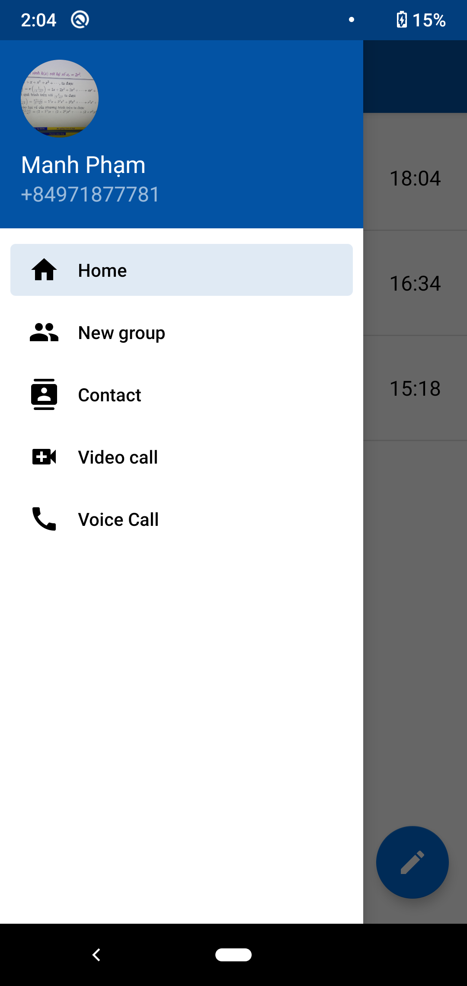
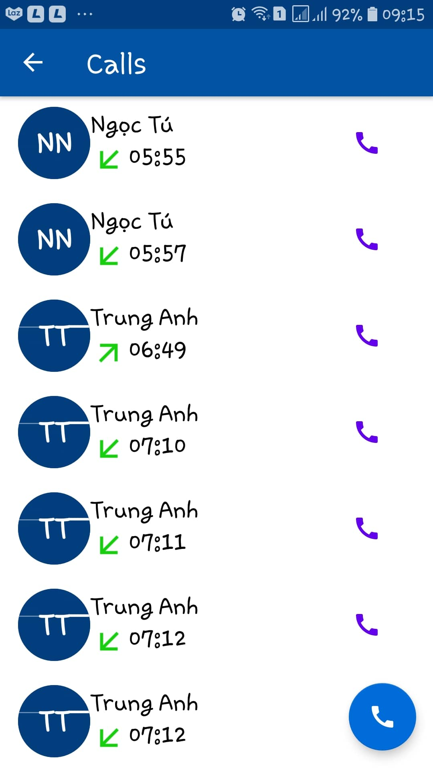
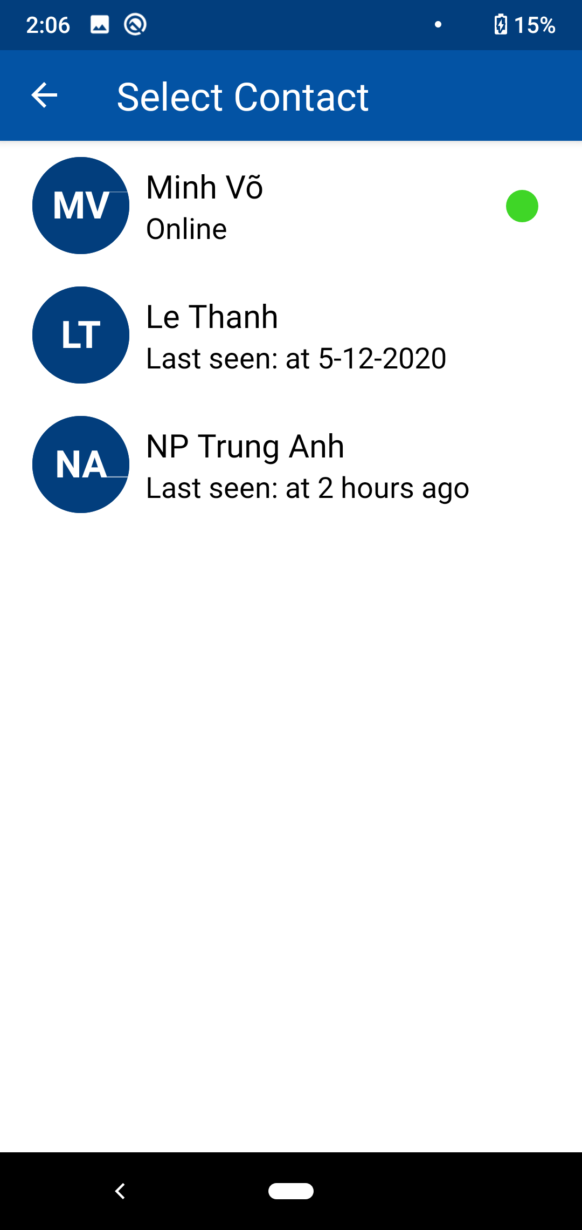
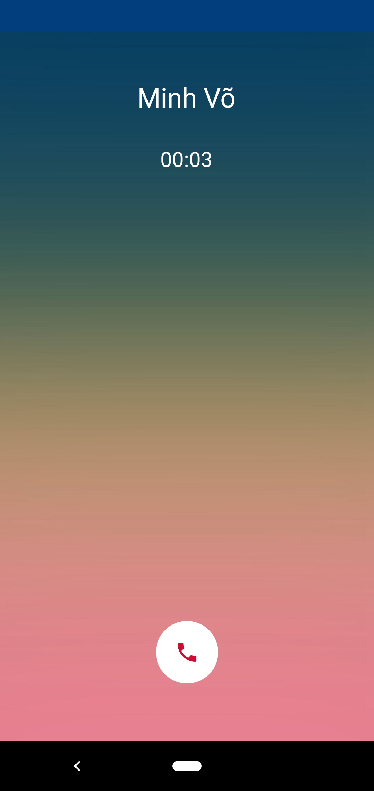
CHI TIẾT ỨNG DỤNG
5. Các chức năng đã phát triển
Thực hiện cuộc gọi thoại

Slide 30
CHI TIẾT ỨNG DỤNG
5. Các chức năng đã phát triển
Gửi – Nhận tin nhắn văn bản
Mô tả: Gửi – Nhận tin nhắn văn bản đối với những liên hệ đã thêm/các tài khoản đã đăng kí trên ứng dụng
Chức năng: Gửi – nhận tin nhắn văn bản; Hiển thị trạng thái tin nhắn (đang gửi, đã gửi, đã đọc);
Hiển thị thông báo tin nhắn mới; Cuộn tin nhắn về tin mới nhất; Hiển thị trạng thái của liên hệ.
Chi tiết: Để đến màn hình nhắn tin, có 4 luồng chính
- Danh sách tin nhắn ở màn hình chính (Message)
- Danh sách liên hệ (Contact) ở side bar
- Nút thêm tin nhắn mới ở màn hình chính (Message)
- Thông báo đẩy (cho tin nhắn mới)

Slide 31
CHI TIẾT ỨNG DỤNG
6. Các chức năng đang phát triển
Thực hiện cuộc gọi video
Tạo nhóm chat
Gửi file (âm thanh, hình ảnh)

Slide 32
CHI TIẾT ỨNG DỤNG
6. Các chức năng đang phát triển
Thực hiện cuộc gọi video
Mô tả: Thực hiện gọi thoại video đối với những liên hệ đã thêm/các tài khoản đã đăng kí trên ứng dụng.
Chức năng:
Thực hiện gọi video .
Hiển thị trạng thái người dùng (đang online) để thực hiện cuộc gọi .
Hiển thị lịch sử cuộc gọi video .
Đổi camera trước/sau khi gọi video .
Hiện thông báo khi có cuộc gọi video .

Slide 33
CHI TIẾT ỨNG DỤNG
6. Các chức năng đang phát triển
Tạo nhóm chat
Mô tả: Tạo nhóm chat và mời người dùng khác vào nhóm để trò chuyện.
Chức năng:
Tạo nhóm chat.
Mời người dùng vào nhóm.
Hiện danh sách các nhóm đã tham gia.

Slide 34
CHI TIẾT ỨNG DỤNG
6. Các chức năng đang phát triển
Gửi file (âm thanh, hình ảnh)
Mô tả: Gửi file âm thanh , hình ảnh khi đang chat.
Chức năng:
Gửi file âm thanh, hình ảnh.
download file âm thanh, hình ảnh về máy .

Slide 35
CHI TIẾT ỨNG DỤNG
7. Thư viện hỗ trợ
Sinch
Circular image view
Image cropper
Glide
Chat kit
Libphone
Retrofit

Slide 36
CHI TIẾT ỨNG DỤNG
8. Phương hướng phát triển
Chỉnh sửa/bổ sung ở các chức năng đã phát triển
Tiếp tục thực hiện các chức năng chưa hoàn thiện
Sửa các lỗi ngoại lệ

Slide 37
DEMO ỨNG DỤNG

Slide 38
TÀI LIỆU THAM KHẢO
https://developer.android.com/
https://material.io/design

Slide 39
HỎI ĐÁP

Slide 40
Cảm ơn!

